Slide 1
实验三 无线网络信道环境与规划实验
-基于IEEE802.11g
赵振刚 gavin@ustc.edu.cn

Slide 2
实验目的和内容
目的：在掌握无线局域网基本组网技术基础上，了解无线信道环境测试技术，掌握无线网络规划基本要领
内容：Infrastructure/ Ad hoc网络组建
inSSIDer 工具安装和使用
WLAN网络规划
WLAN 信号和通信速率测量

Slide 3
上次实验回顾
Infrastructure/ Ad hoc网络组建
无线AP 设置
实验室环境下通信速率测量

Slide 4
两个问题
在实际部署WLAN时，如何分配与设置AP的信道？
为何实际通信速率远低于理论值54Mbit/s?

Slide 5
无线局域网的技术基础
本次实验内容
无线通信技术
侧重于物理层，通信信号处理
网络技术
侧重于媒介中信息的时空分布模型，包括信道控制 拓扑结构等
实验2内容

Slide 6
802.11g 物理层
媒介：电磁波
频段：2.4GHz
调制方式：DSSS、OFDM、PBCC、DSSS-OFDM
最大速率：54Mbit/s

Slide 7
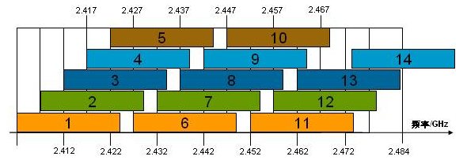
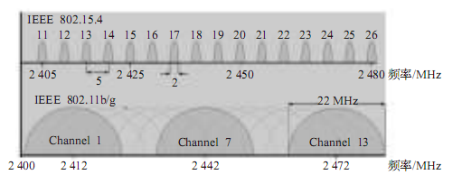
802.11g channel

Slide 8
课堂实验步骤
阅读《无线网络规划与设计》，各组分别讨论，得出一般意义下网络信道分配与部署策略
一组内，选择其中一台便携PC作为测试设备，安装inSSIDer，对思贤楼3、4、5层楼进行信号覆盖性测试，绘出楼层平面图中已有AP的SSID、信道号、信道强度
结合前2步工作，给出思贤楼4楼5个AP的部署方案
参考实验2，选择一个AP建立小组的Infrastructure网络
一组内其余两台PC进行数据传输，比较在不同channel和环境下的通信速率

Slide 9
实验报告
实验原理分析与结果说明(几台PC、选择信道、SSID号、通信速率等)
根据测试环境，调整无线网卡channel，比较数据通信速率
结合实验1信道侦听原理，结合本次实验内容，给出自己对无线信道干扰的理解和解决方法
提交：教辅系统
日期：

